Slide 1

স্বাগতম

Slide 2



পরিচিতি
শিক্ষক পরিচিতি
পাঠ পরিচিতি
নিবেদিতা রানী
সহকারী শিক্ষক (বাংলা)
গাজীপুর রায়হানিয়া সুন্নিয়া দাখিল মাদ্রাসা
চুনারুঘাট, হবিগঞ্জ
শ্রণিঃ নবম
বিষয়ঃ বাংলা
পাঠঃ বই পড়া
সময়ঃ ৪৫ মিনিট
তারিখঃ ২৪/০৬/২০২৬

Slide 3

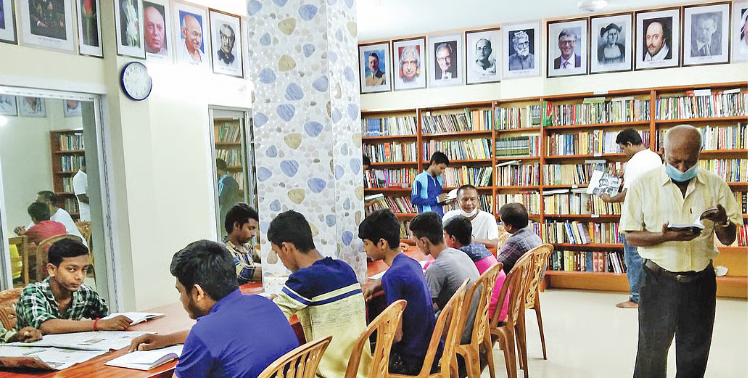
নিচের ছবিটিতে কি দেখতে পাচ্ছো

Slide 4
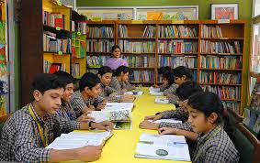
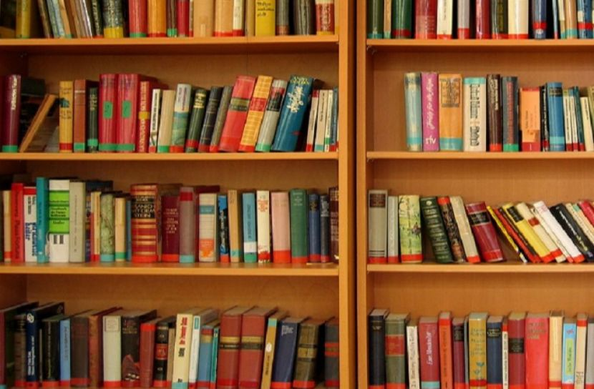


Slide 5

বই পড়া

Slide 6
শিখন ফল
প্রমথ চৌধুরী সম্পর্কে জানতে পারবে।
স্বশিক্ষার গুরুত্ব সম্পর্কে জানতে পারবে।
লাইব্রেরির প্রয়োজনীয়তা সম্পর্কে বুঝতে পারবে।
চিন্তাশক্তির বিকাশ হবে।

Slide 7
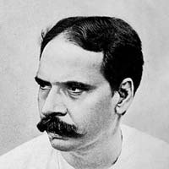
১৮৬৮ সালের ৭ আগস্ট যশোর জেলায় তাঁর জন্ম হলেও, তাঁর পৈতৃক নিবাস ছিল বাংলাদেশের পাবনা জেলার চাটমোহর উপজেলার হরিপুর গ্রামে। তিনি ছিলেন বিখ্যাত জমিদার পরিবারের সন্তান এবং বিশ্বকবি রবীন্দ্রনাথ ঠাকুরের ভাগ্নে। প্রমথ চৌধুরী কলকাতার হেয়ার স্কুল থেকে এন্ট্রান্স, প্রেসিডেন্সি কলেজ থেকে বি.এ (অনার্স) এবং কলকাতা বিশ্ববিদ্যালয় থেকে ইংরেজিতে এম.এ ডিগ্রি লাভ করেন। পরবর্তীতে তিনি ব্যারিস্টারি পড়ার জন্য ইংল্যান্ডে যান এবং সেখান থেকে ডিগ্রি অর্জন করে দেশে ফিরে আইন পেশায় যুক্ত হন।
সাহিত্যকর্ম ও অবদান
প্রমথ চৌধুরীর সম্পাদনায় ১৯১৪ সালে প্রকাশিত 'সবুজপত্র' বাংলা সাহিত্যের ইতিহাসে এক নতুন দিগন্তের সূচনা করে। প্রথাগত সাধু ভাষার বদলে তিনি এই পত্রিকায় চলিত ভাষারীতি ব্যবহার শুরু করেন, যা পরবর্তীতে বাংলা গদ্যের মান্য রূপ হিসেবে প্রতিষ্ঠিত হয়।
তাঁর উল্লেখযোগ্য সাহিত্যকর্মগুলোর মধ্যে রয়েছে:
প্রবন্ধ: তেল-নুন-লক্‌ড়ি (১৯০৬), বীরবলের হালখাতা (১৯১৭), নানা কথা (১৯১৯), আমাদের শিক্ষা (১৯২০)।
গল্পগ্রন্থ: চার-ইয়ারি কথা (১৯১৬), আহুতি (১৯১৯), নীল লোহিত (১৯৩২)।
কাব্যগ্রন্থ: সনেট পঞ্চাশৎ (১৯১৩), পদাচারণ (১৯১৯)।

Slide 8

প্রমথ চৌধুরীর ‘বই পড়া’ প্রবন্ধের মূল বিষয়বস্তু হলো—সাহিত্যচর্চার মাধ্যমে মানুষের মনের বিকাশ ঘটানো এবং স্বেচ্ছায় ও আনন্দের সাথে বই পড়ার অভ্যাস গড়ে তোলা।
প্রবন্ধটির প্রধান দিকগুলো নিচে তুলে ধরা হলো:
স্বেচ্ছায় বই পড়ার গুরুত্ব: লেখক জোর করে বা পরীক্ষার পাসের জন্য বই পড়াকে নিরুৎসাহিত করেছেন। মানুষের নিজস্ব রুচি ও আনন্দের জন্য স্বতঃপ্রণোদিত হয়ে বই পড়া উচিত।
প্রাতিষ্ঠানিক শিক্ষার সীমাবদ্ধতা: স্কুল-কলেজের শিক্ষাকে প্রমথ চৌধুরী অসম্পূর্ণ বলে মনে করেছেন। তাঁর মতে, এই শিক্ষা মানুষকে কেবল 'পরীক্ষার্থী' বানায়, প্রকৃত 'পাঠক' তৈরি করতে পারে না।
লাইব্রেরির ভূমিকা: লাইব্রেরিকে তিনি 'মনের হাসপাতাল' বলে আখ্যায়িত করেছেন। প্রাতিষ্ঠানিক শিক্ষার বাইরে লাইব্রেরিতে মানুষ স্বাধীনভাবে জ্ঞান অর্জন ও মানসিক প্রশান্তি লাভের সুযোগ পায়।
সাহিত্যচর্চা ও আত্মিক উন্নয়ন: সাহিত্যচর্চা মানুষের মনের কল্পনাশক্তি ও সৃজনশীলতা বৃদ্ধি করে। কেবল পেশাগত বা জাগতিক উন্নতির জন্য বই না পড়ে, মননশীল ও উদার মানুষ হতে সাহিত্য, দর্শন ও বিজ্ঞান চর্চা করা জরুরি।
সংক্ষেপে, সুশিক্ষিত ও মননশীল জাতি গঠনে বই পড়ার শখ বা অভ্যাসকে প্রমথ চৌধুরী সর্বশ্রেষ্ঠ শখ হিসেবে অভিহিত করেছেন।

Slide 9

দলগত কাজ
প্রশ্ন: প্রমথ চৌধুরীর সাহিত্যিক ছদ্মনাম কী ছিল?
প্রশ্ন: লেখক লাইব্রেরিকে কিসের ওপরে স্থান দিয়েছেন?
প্রশ্ন: সুশিক্ষিত লোক মাত্রই কী?
প্রশ্ন: আমাদের মনের হাসপাতালটি কোথায়?
প্রশ্ন: ডেমোক্রেসি বা গণতন্ত্রের প্রধান দোষ কী?

Slide 10

একক কাজ
লাইব্রেরিকে স্কুল-কলেজের চেয়েও শ্রেষ্ঠ স্থান বলা হয়েছে কেন?

Slide 11

বাড়ির কাজ
“সুশিক্ষিত লোক মাত্রই স্বশক্ষিত”-প্রাবন্ধিক এ কথাটি দিয়ে কী বুঝিয়েছেন?

Slide 12

সকলকে ধন্যবাদ

